Slide 1
Paseando en Segovia
La Fotografía es de mi propiedad
Creación y Diseño:
V I C E N T E G A R C Í A
Automático

Slide 2
S E G O V I A
Segovia es una ciudad española en la parte meridional de la comunidad autónoma de Castilla y León, capital de la provincia del mismo nombre. Se sitúa en la confluencia de los ríos Eresma y Clamores, al pie de la sierra de Guadarrama.
La ciudad vieja de Segovia y su acueducto fueron declarados Patrimonio de la Humanidad por la Unesco en 1985. El Acueducto de Segovia, de 818 metros de largo, es considerada la obra de ingeniería civil romana más importante de España, y es uno de los monumentos más significativos
y mejor conservados de los que dejaron los
romanos en la península ibérica.

Slide 3
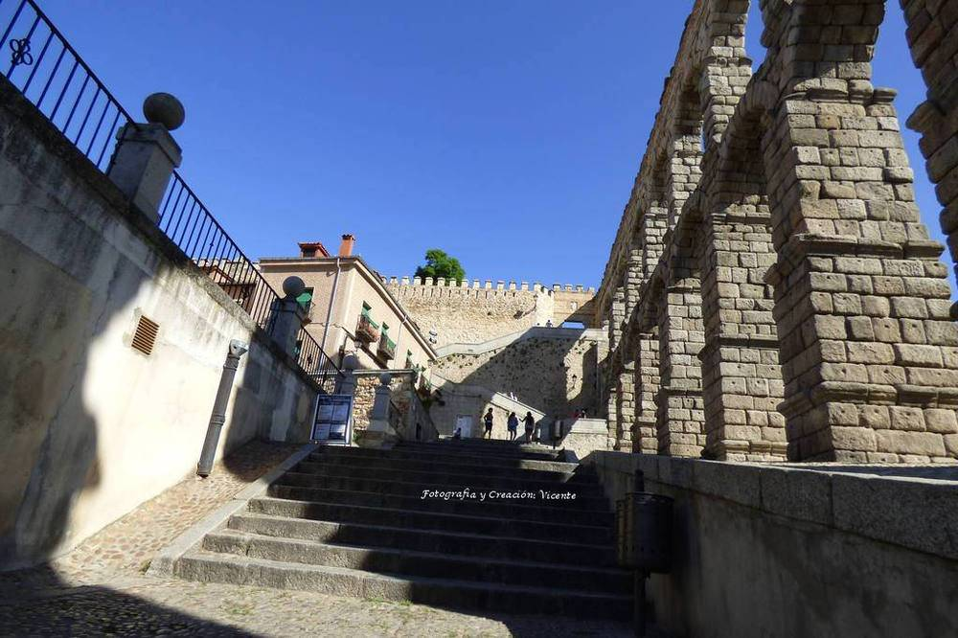
Buenos días compañer@s, hoy es un martes cualquiera de un mes caluroso,
si nos queréis acompañar en este paseo, lo primero que haremos para ir
haciendo ganas, es subir por estos escalones que hay unos cuantos.

Slide 4
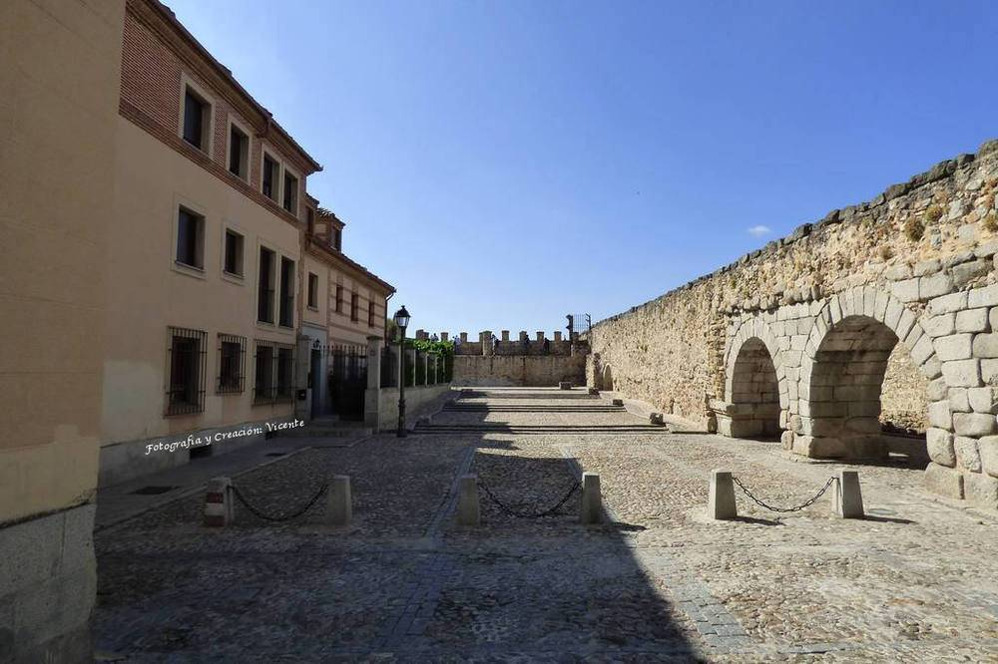
Al llegar al final de los escalones, hay que meterse por cualquiera de
estos pequeños arcos que vemos en este muro de la derecha, para llegar
a esta Plaza del Avendaño donde se encuentra el Mirador del Postigo.

Slide 5
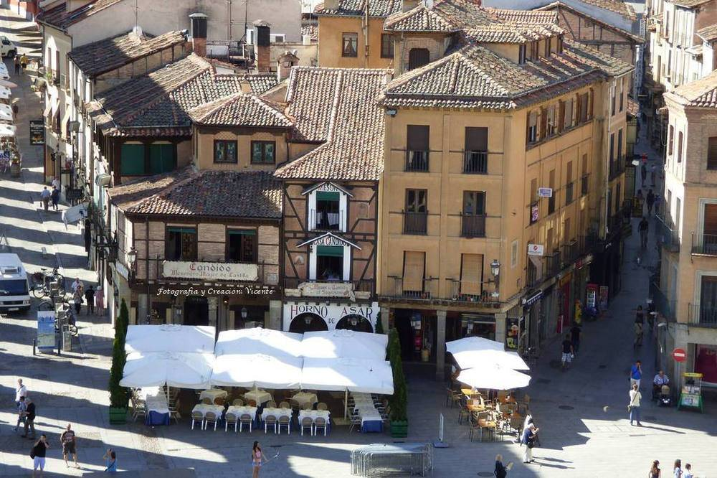
Ya desde el Mirador del Postigo, una de las primeras cosas que podemos
observar es la Casa Cándido famosa por su “cochinillo asado”, es donde
están esos toldos blancos dando sombra a las mesas pero que ahora
están vacías ya que solo son las diez y media de la mañana.

Slide 6
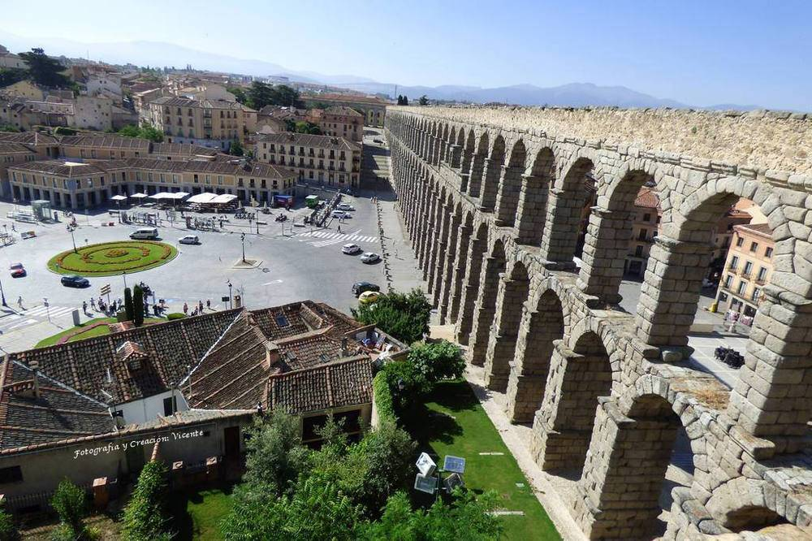
Lo que se divisa a este otro lado del acueducto y donde está la rotonda,
es la Avenida del Acueducto, que anteriormente se llamaba Avenida de
Fernández Ladreda.

Slide 7
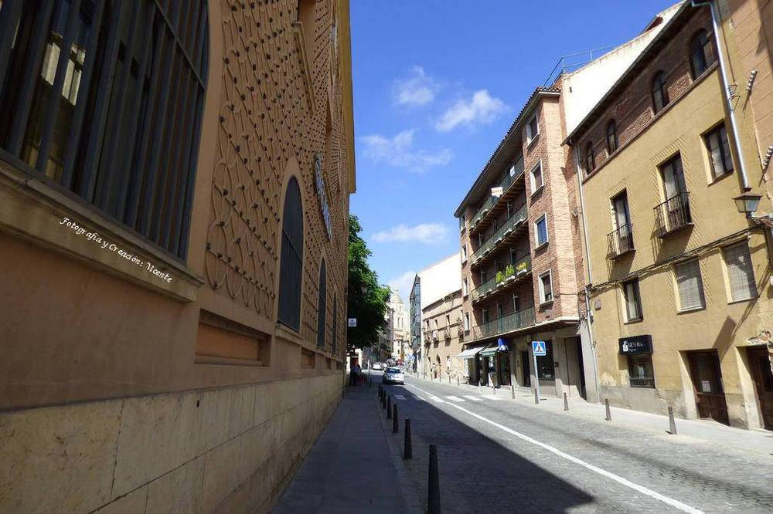
Seguidamente continuamos nuestro paseo, pero eso si, por el casco
viejo pues por lo mas viejo o antiguo siempre están las cosas mas
importantes ya que por lo mas nuevo o moderno, solo podemos ver
pisos o chalets pero valores históricos ninguno. Ahora caminamos
por la calle San Facundo.

Slide 8
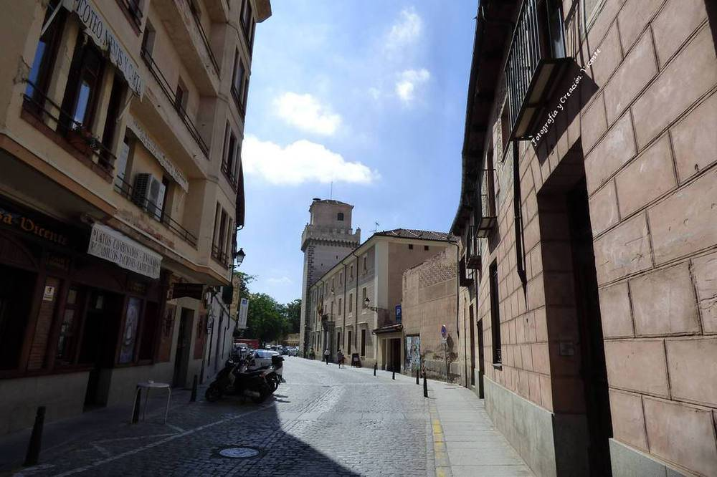
Continuamos por la Calle de Colón. Tengo que decir que ya en la
Edad de Bronce hubo asentamientos organizados y en la época
prerromana es fortificada como plaza militar de los vacceos que la
ocuparon hasta la invasión romana.

Slide 9
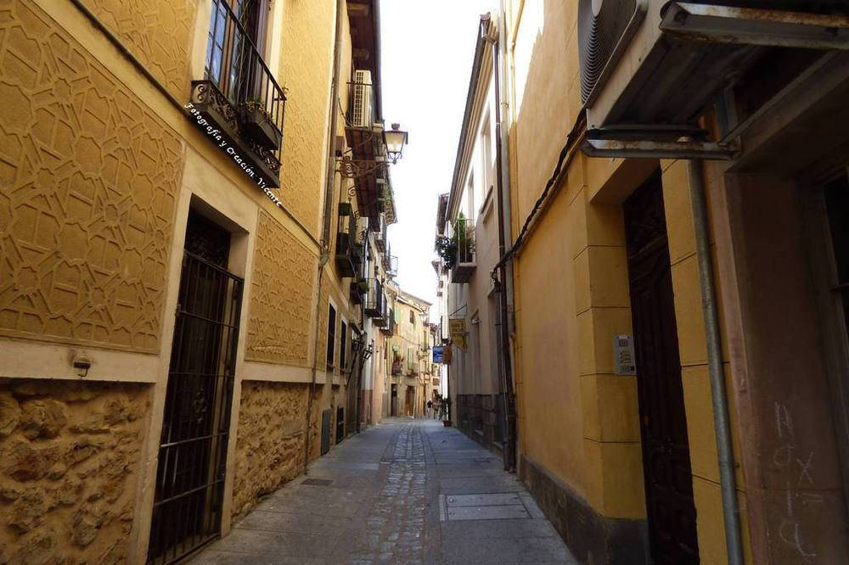
Continuando con la historia de Segovia, tengo que decir, son pocos
los vestigios que permanecen de la época visigótica y que durante
la invasión musulmana, Segovia fue abandonada permaneciendo
como tierra de nadie y habitada solo por pastores y gentes de paso.
A todo esto, nos encontramos en la Calle de la Herrería.

Slide 10
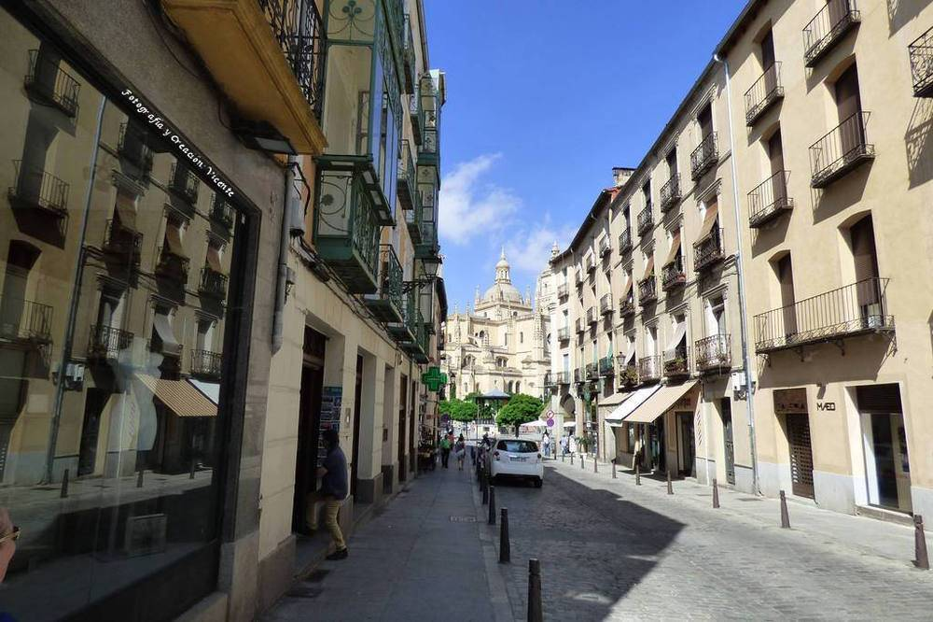
Cuando la Reconquista traspasó la línea del Duero, fue repoblada por
Alfonso VI y su yerno Raimundo de Borgoña a finales del siglo XI, con
gentes del norte e incluso de mas allá de los Pirineos. Estamos en la
Calle del Cronista Lecea y al fondo divisamos la catedral.

Slide 11
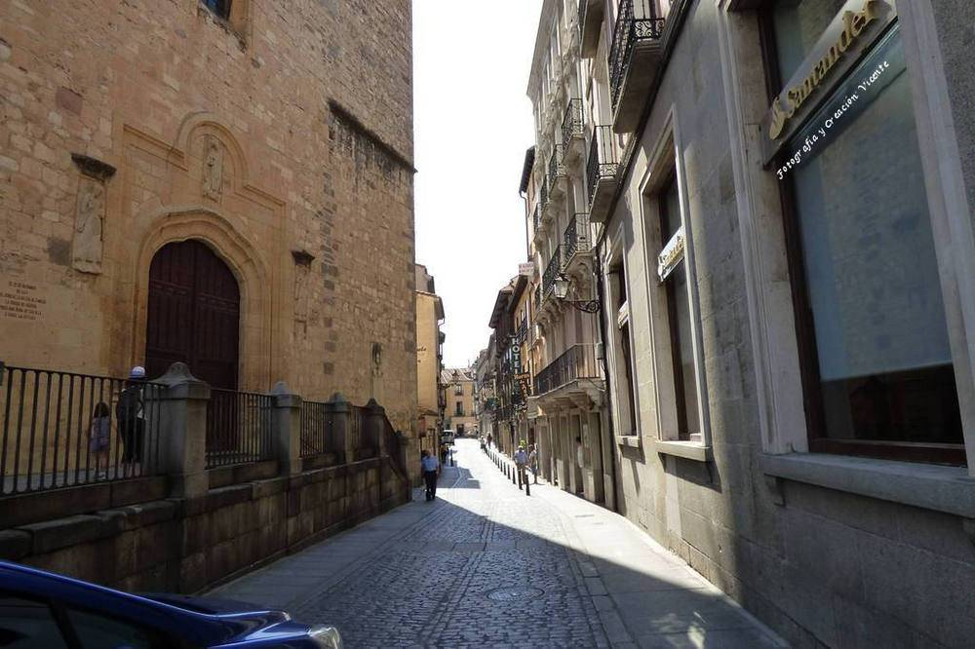
Inicia así durante los siglos XII y XIII la configuración de ciudad,
levantándose las numerosas iglesias románicas… Estamos a la
entrada de la Calle de la Infanta Isabel, desde la Plaza Mayor.

Slide 12
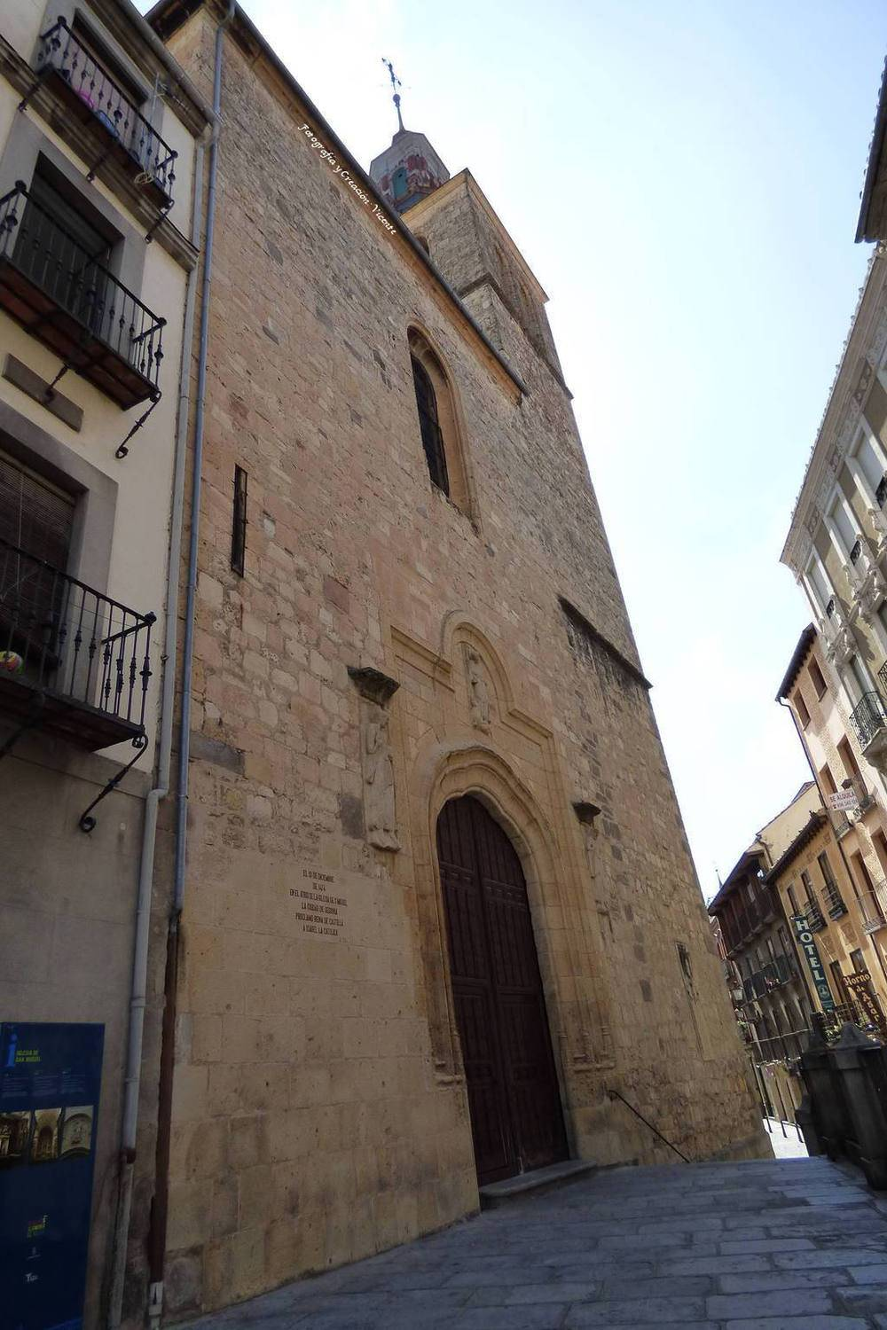
En la calle Infanta Isabel se encuentra la iglesia de
San Miguel, una de tantas que pueblan esta ciudad.

Slide 13
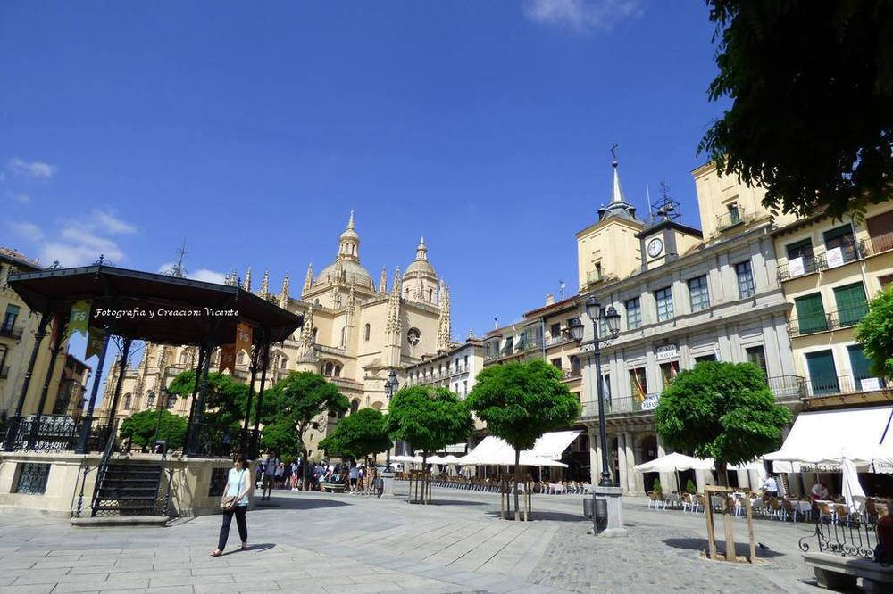
Llegamos a la Plaza Mayor, corazón de la ciudad desde su trazado
urbanístico en el siglo XII. Abierta y espaciosa con soportales y
acacias, que protegen al quiosco o templete de música.

Slide 14
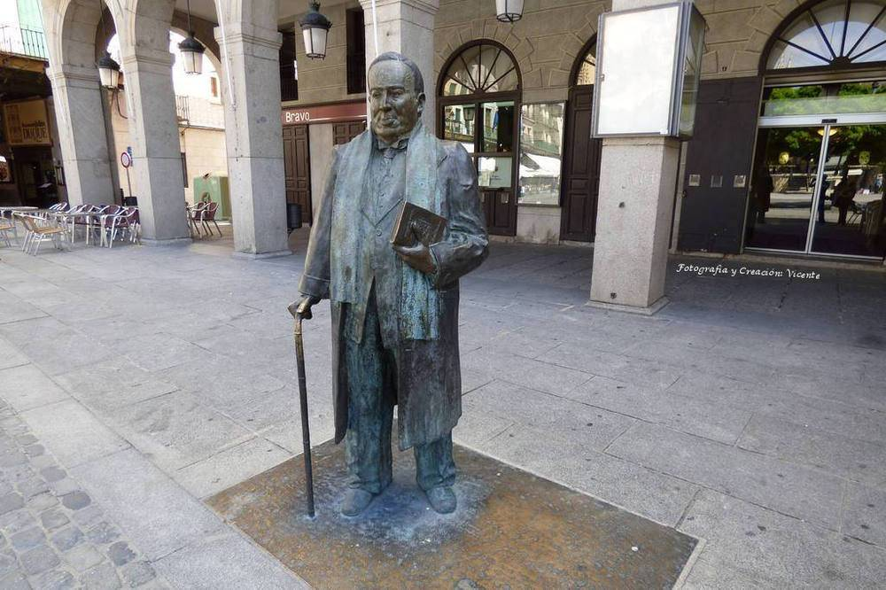
En la Plaza Mayor hay situada una estatua de Antonio Machado, y a los pies de la misma se haya una placa que dice:
Verdad que el agua del Eresma nos va lamiendo el corazón….
¡Torres de Segovia, cigüeñas al sol!

Slide 15
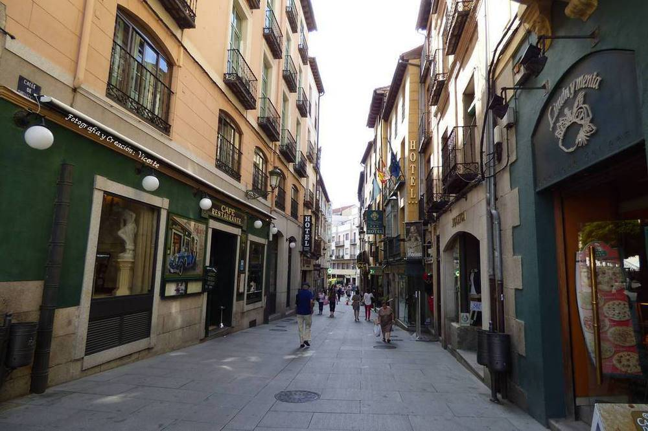
Nos expandimos un poco por las calles del centro como esta de
Isabel la Católica, mirando tiendas de souvenirs, escaparates, etc.

Slide 16
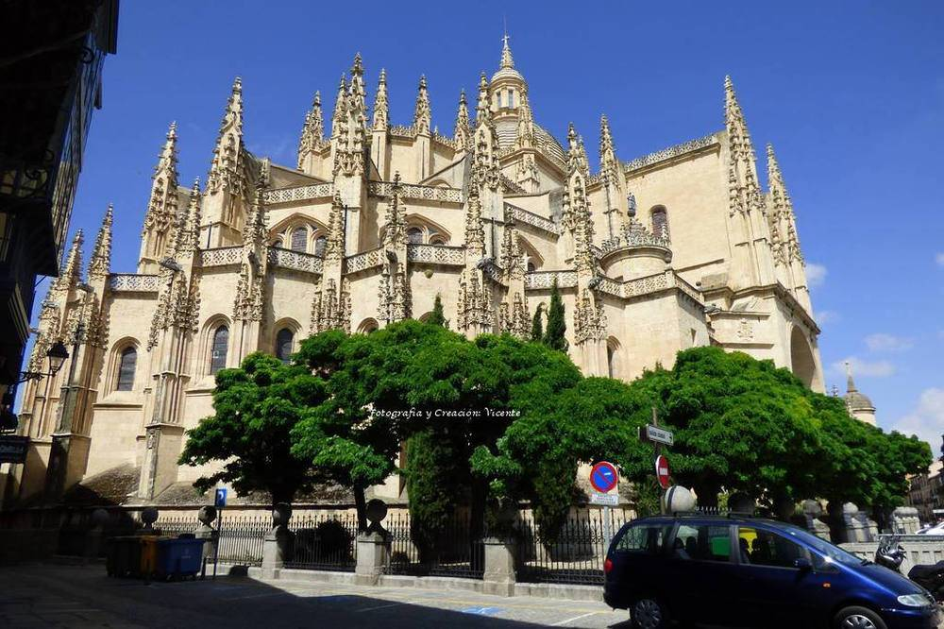
Como la catedral está junto a la Plaza Mayor, nos acercamos a ella con
la intención de entrar para verla por dentro, pero como nos dicen que
hay que pagar por entrar como si de un cine se tratara, no entramos.

Slide 17
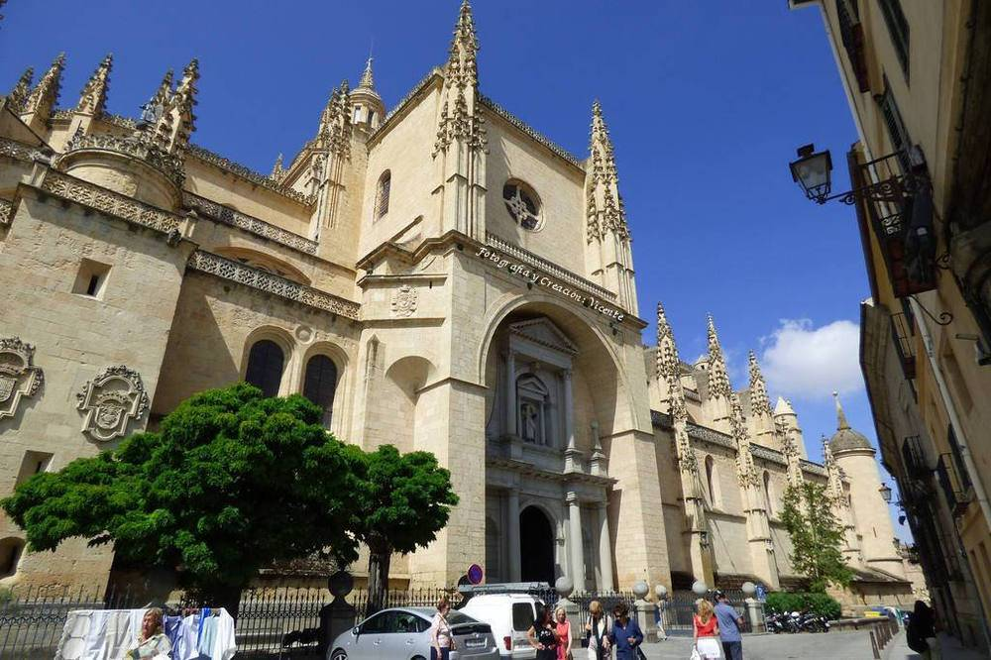
Mucha gente comentaba que si la catedral de Santiago de Compostela,
es quizás la mas importante de España y nadie paga por entrar a ella,
¿Por qué en las demás te cobran si quieres entrar a rezar?, que te cobren
por entrar a un museo vale, ¿pero a una iglesia?, y luego se quejan de que
cada vez va menos gente. ¡¡Manda güevis!!

Slide 18
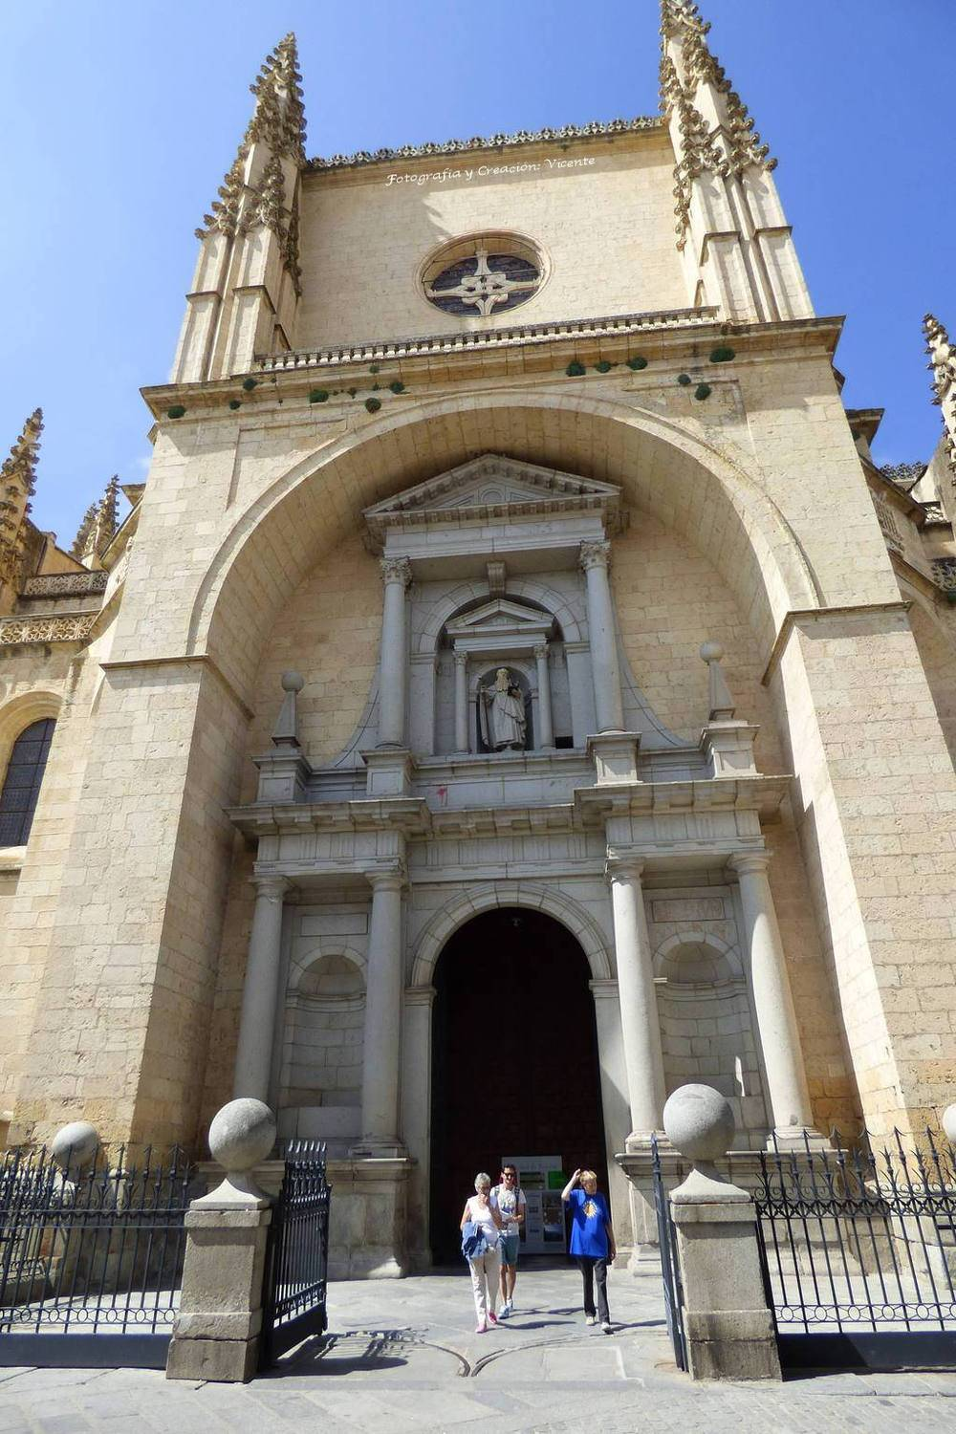
Bueno, dejando a un lado la polémica tengo que
decir, que estamos frente a la Puerta de San Frutos,
que ocupa el brazo norte del crucero y se abre a la
Plaza Mayor segoviana. En el cuerpo superior dos
columnillas y un frontón triangular, cobijan la
hornacina con la escultura de San Frutos.

Slide 19
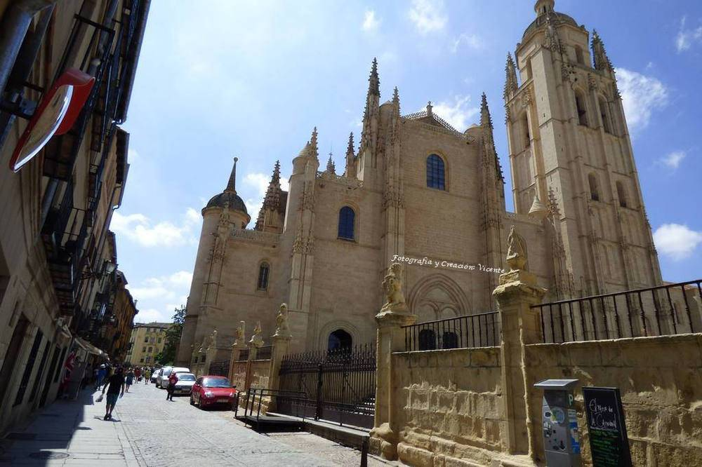
Comenzó su construcción en 1525, bajo el patrocinio de Carlos I y se
eligió para su emplazamiento el punto mas alto de la ciudad, realizó
el proyecto y comenzó la dirección de las obras Juan Gil de Hontañón,
en un estilo gótico tardío cuando ya en España imperaba el renacentista.

Slide 20
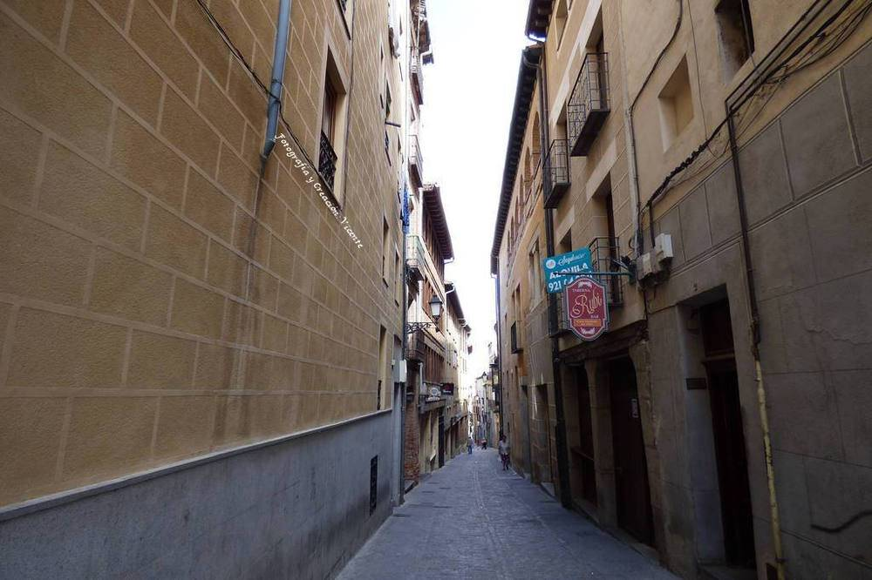
Después de observar durante un buen rato la catedral, decidimos
continuar con nuestro callejeo. Esta que nos ocupa ahora es la
Calle de los Escuderos.

Slide 21
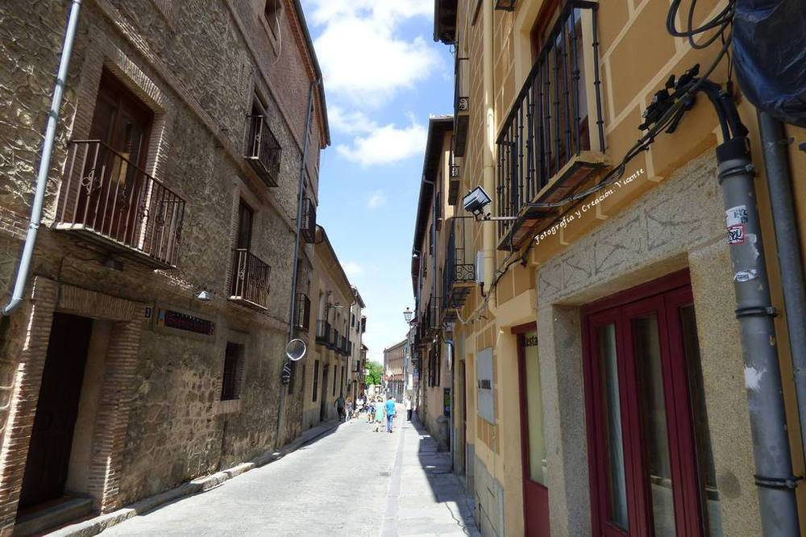
Según vamos caminando por la Calle del Doctor Castelo, nos damos
cuenta de que tanto Ávila como Segovia tienen poco que envidiar a
Toledo, tanto en empinadas cuestas como en calles estrechas.

Slide 22
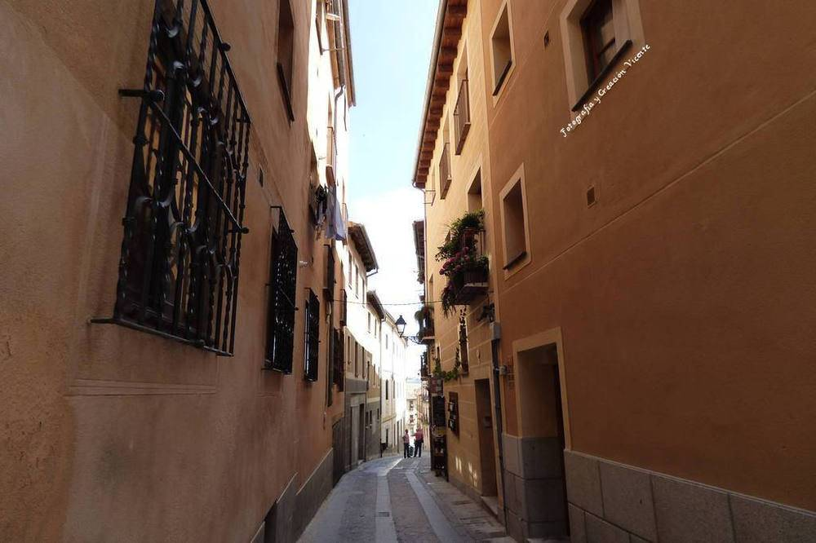
Calle de los Desamparados, aquí igual que en alguna otra calle
hemos visto a mas de un conductor recoger los espejos del
coche para no rozarlos por las paredes, como ocurre en Toledo.

Slide 23
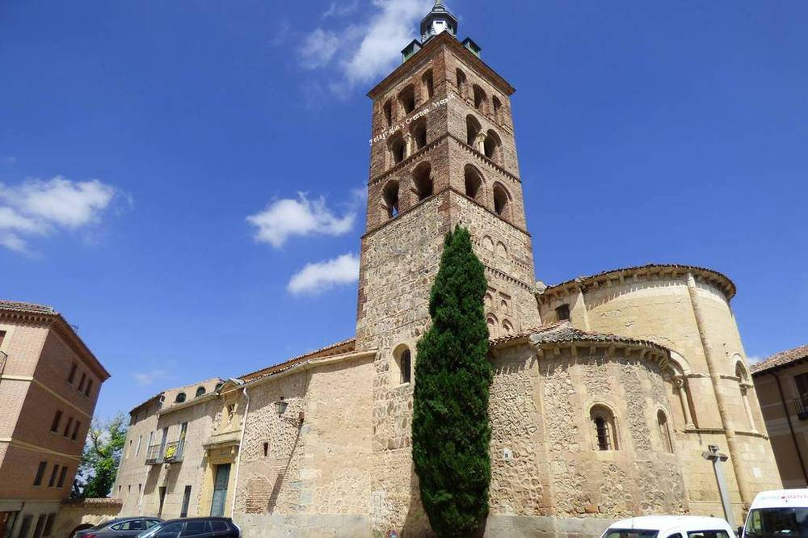
Esta que vemos ahora es la iglesia de San Andrés que está situada muy
cerca de la catedral, destaca en ella su airosa torre románico-mudéjar,
con los tres cuerpos altos de ladrillo y ventanales, algunos en herradura.

Slide 24
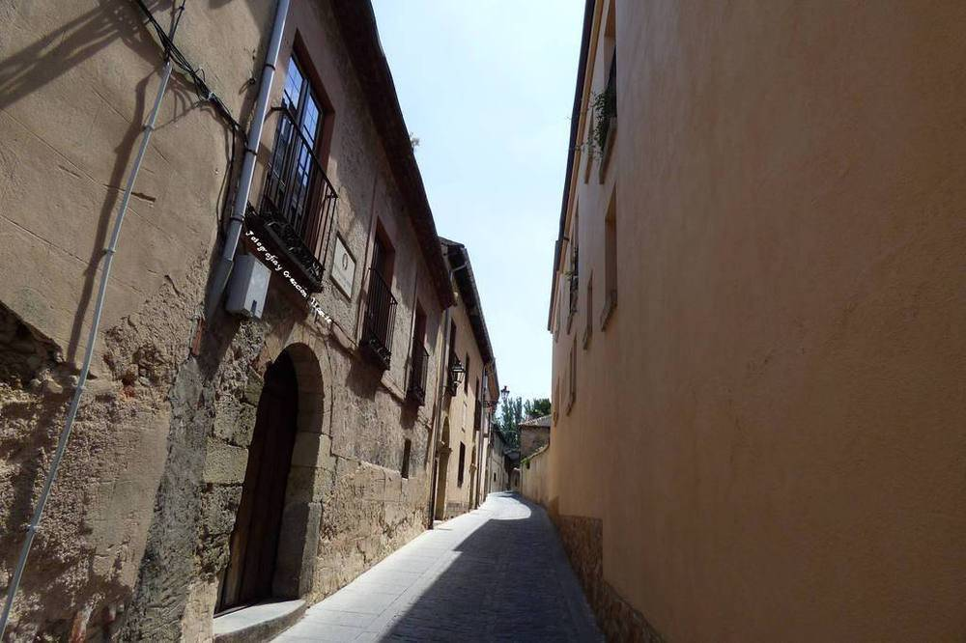
¿Quién no ha oído hablar de Daoíz y Velarde? Posiblemente los que no les
gusta estudiar, los demás sabemos que fueron unos héroes que murieron
en 1808 durante la Guerra de la Independencia, pues bien, esta es la calle
Velarde que baja derecha a un parque donde está su monumento junto al
Alcázar segoviano. La Calle Daoíz estaba en obras y no pudimos entrar.

Slide 25
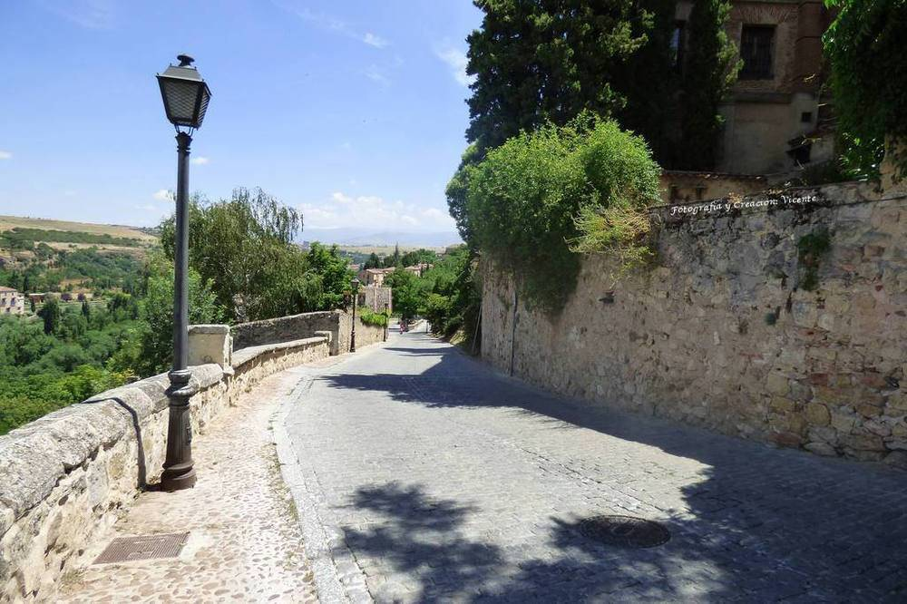
Saliendo de la Calle Velarde, llegamos a la Bajada del Pozo de la Nieve, es así
como se llama esta calle, lo que no sabemos es donde estará el pozo ya que
lo estuvimos buscando pero no le encontramos, y la nieve tampoco.

Slide 26
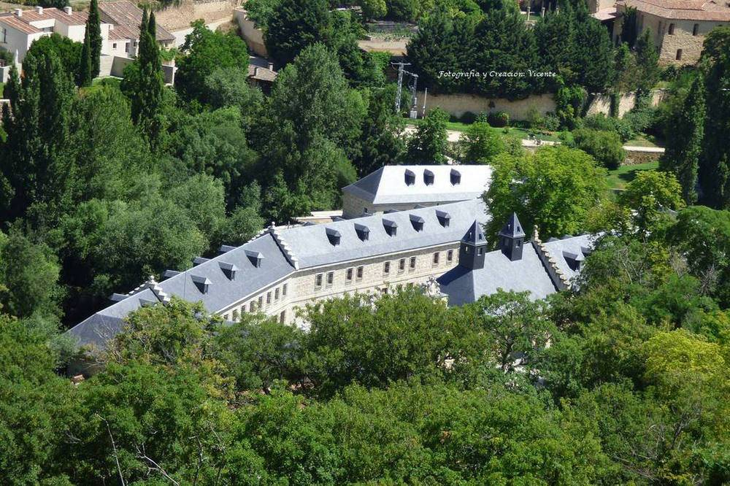
Lo que si encontramos en esta calle del pozo es un “Mirador” que lleva
por nombre: Valle del Eresma, y desde el mismo podemos ver el Museo
de la Casa Real de la Moneda, con su sobrio y elegante trazado herreriano.
También fue construida por mandato del rey Felipe II.

Slide 27
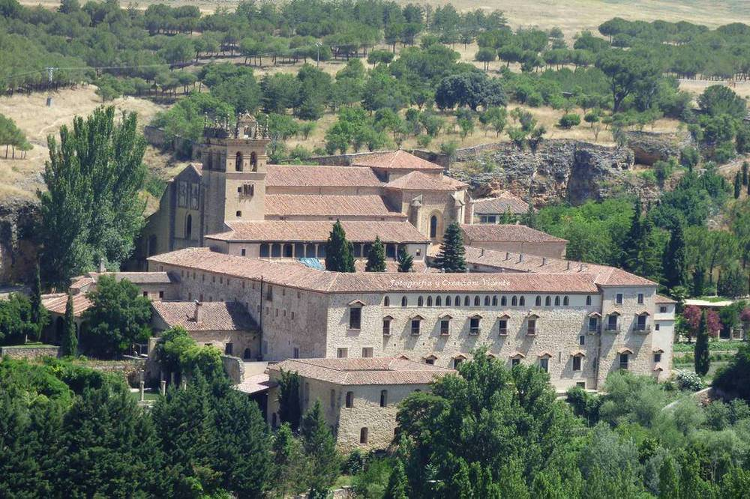
Desde este mirador podemos ver todo lo que hay en este valle como este
Monasterio de Santa María del Parral, es un monasterio de clausura de la
Orden de San Jerónimo.

Slide 28
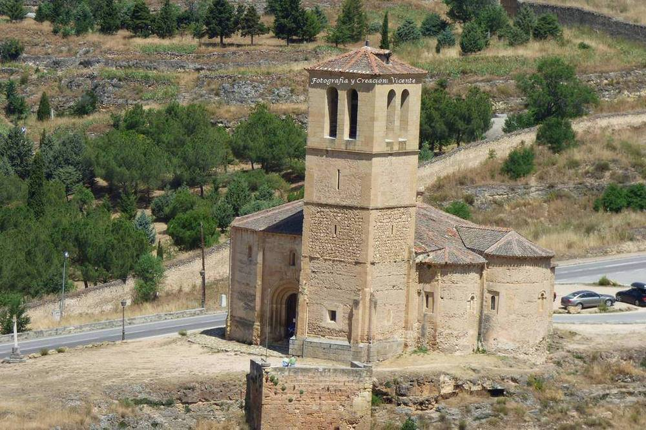
También desde aquí podemos ver la iglesia de la Veracruz, que parece ser
que anteriormente se llamaba Santo Sepulcro. Es un templo situado en el
barrio de San Marcos,,,, consta de una nave con planta dodecagonal que
circunda a un pequeño templete.

Slide 29
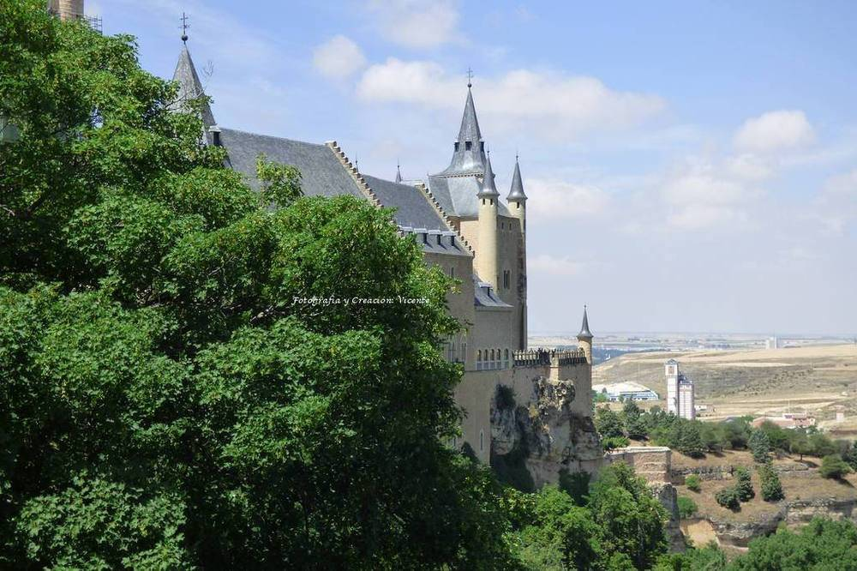
Desde el mismo “Mirador” sin movernos, solo con girarnos un poquito
hacia la izquierda, también podemos ver parte del Alcázar que se encuentra dentro de los jardines que llevan el mismo nombre.

Slide 30
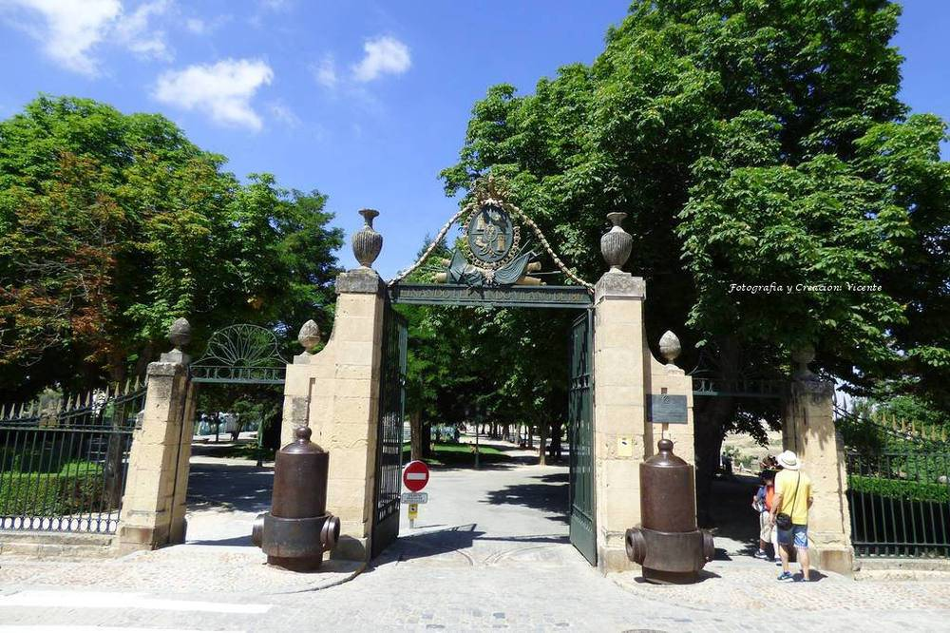
Esta es la entrada a los Jardines del Alcázar, donde también se
encuentra el monumento dedicado a Daoiz y Velarde.

Slide 31
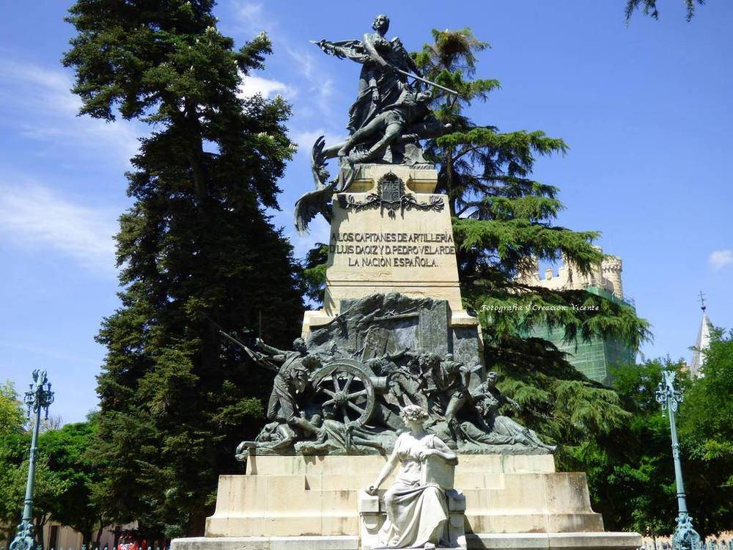
Monumento a Daoiz y Velarde, capitanes de artillería que habían sido
alumnos del Real Colegio de Artillería ubicado en el Alcázar. Fue realizado
en bronce por el escultor Aniceto Mariñas y representa a la Patria que
acoge a los héroes caídos el dos de mayo de 1808.

Slide 32
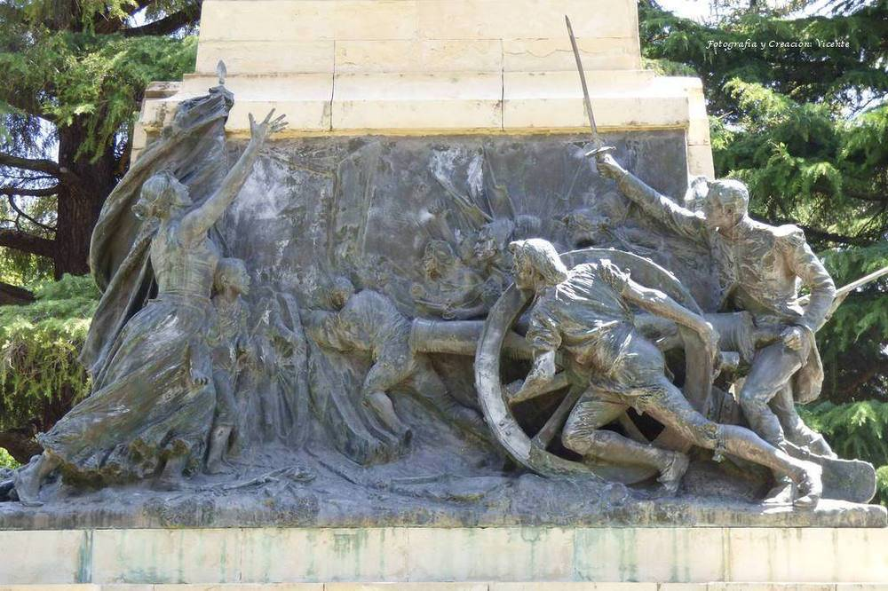
En el lado del monumento que mira al Alcázar se lee: "PARA ETERNA MEMORIA Y ADMIRACIÓN PERPETUA, LAS CORTES Y LA REGENCIA DEL REINO, EL 7 DE JULIO DE 1812 DECRETARON LA ERECCIÓN DE ESTE MONUMENTO Y EL REY D. ALFONSO XIII SANCIONÓ SU CONSTRUCCIÓN POR LEY DE 3 DE JULIO DE 1908“.

Slide 33
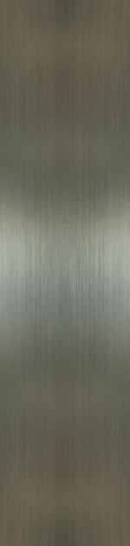
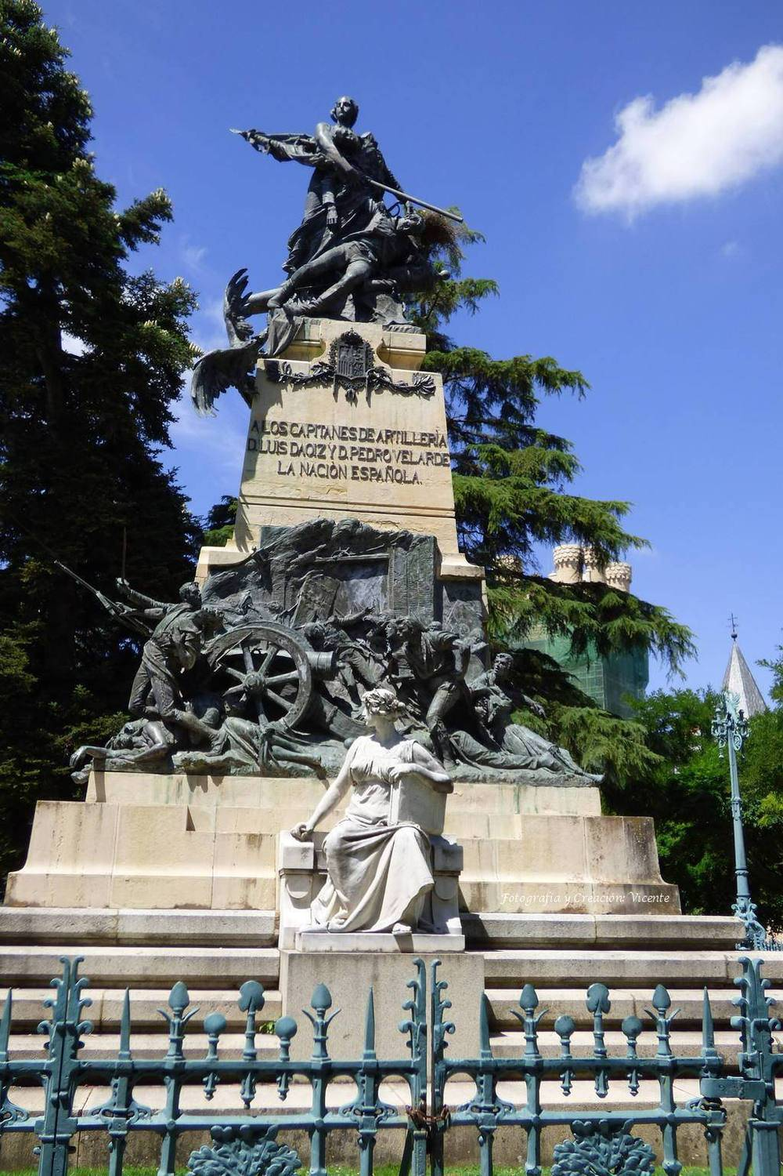
En el lado opuesto, el que mira a la puerta de
entrada de los jardines, se lee: "A LOS CAPITANES DE ARTILLERÍA D. LUIS DAOÍZ Y D. PEDRO VELARDE LA NACIÓN ESPAÑOLA“.

Slide 34
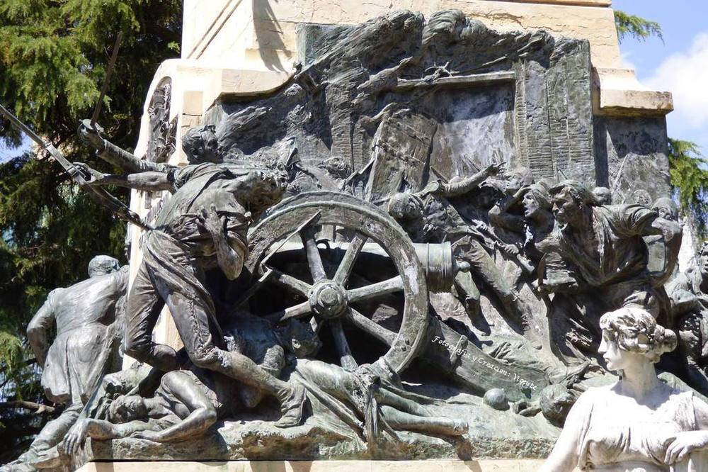
Al lado sur, reza la siguiente leyenda: “Al capitán D. Luis Daoíz por su heroica resolución y sacrificio del 2 de mayo de 1808, en la defensa del parque de Monteleón, señaló a la patria el camino de su honor e independencia (Sevilla
1767 – Madrid 1808)”.

Slide 35
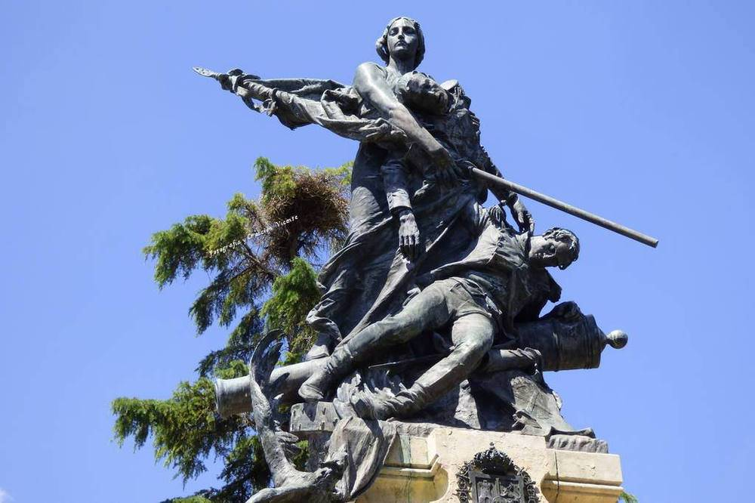
Y en la cara norte: “El capitán D. Pedro Velarde abrazando el partido más digno de su espíritu y honor el 2 de mayo de 1808 en la defensa del parque de Monteléon, dio con su heroísmo, gloria a la patria y ejemplo al mundo (Muriedas: 1779 - Madrid 1808)“.

Slide 36
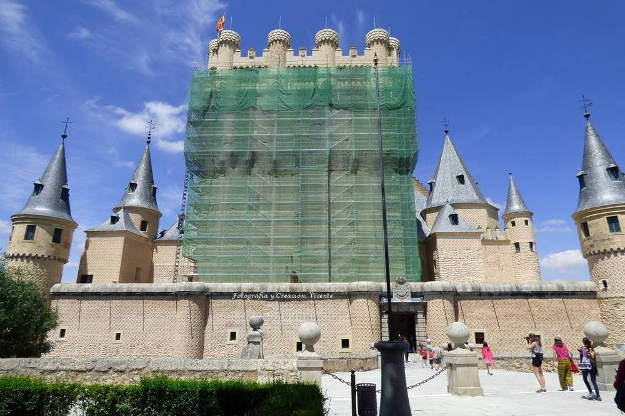
El material usado para la construcción es de piedra, granito, bronce y mármol, siendo su primera piedra colocada en presencia del rey Alfonso XIII, el 6 de mayo de 1908 e inaugurado el 15 de julio de 1910.

Slide 37
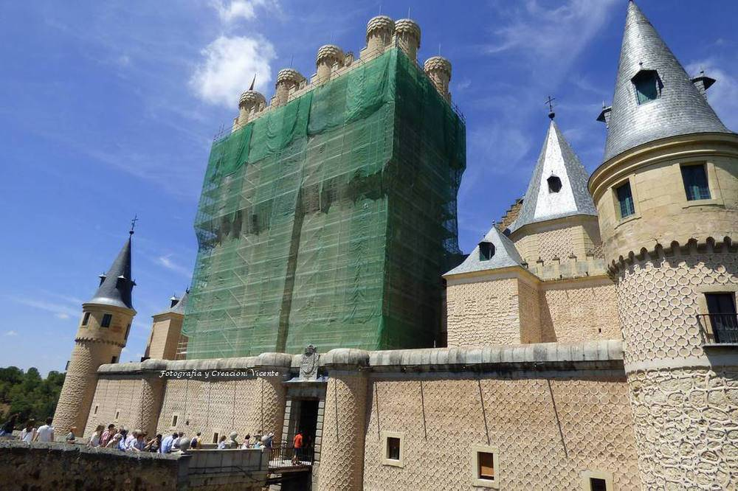
Como podemos ver en la imagen, el Alcázar de Segovia se encuentra en
estos momentos una parte de el, rodeado por andamiajes y no sabemos
cuanto tiempo durará la reforma.

Slide 38
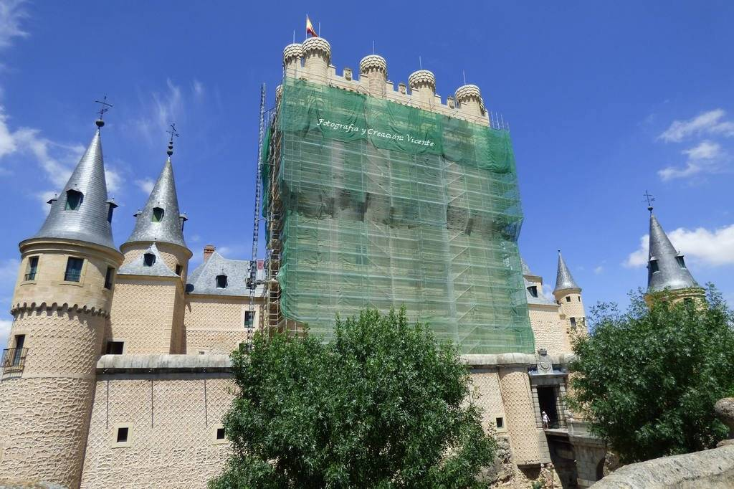
Situado en un promontorio rocoso que domina la confluencia del Eresma y el Clamores, alza su altiva silueta el Alcázar segoviano, uno de los monumentos mas representativos de la ciudad junto al Acueducto y la Catedral.

Slide 39
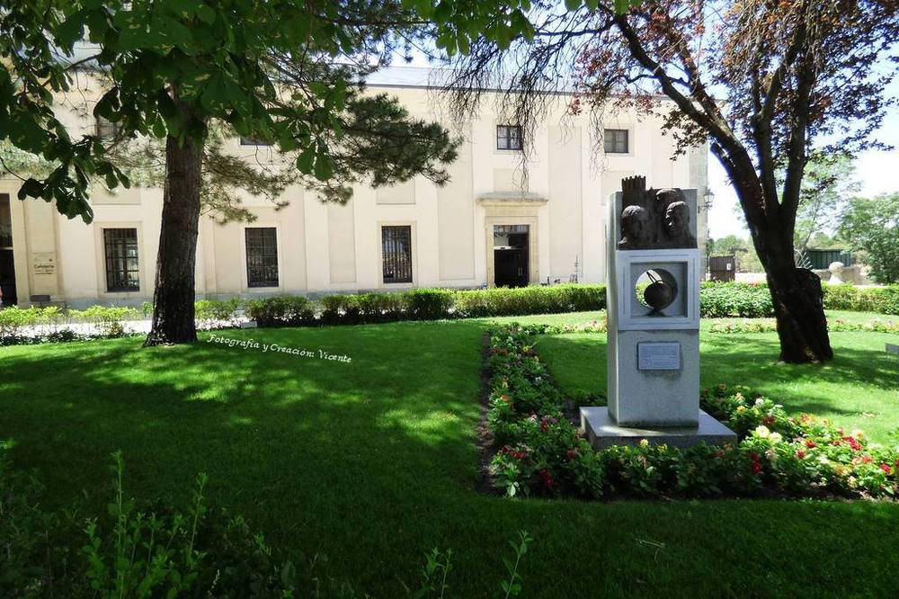
Buscando un poco de frescor en los jardines, encontramos también
muy cerca del monumento a Daoíz y Velarde, este pequeño monumento
dedicado a la ingeniería.

Slide 40
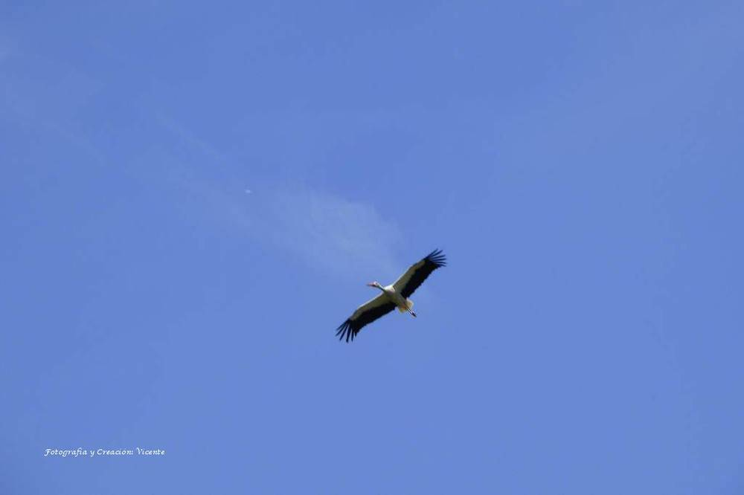
Por encima del Alcázar presumían con sus alas abiertas unas bonitas
cigüeñas, y ni corto ni perezoso me apresuro a capturar con el ojo de
mi camarilla a esta belleza natural.

Slide 41
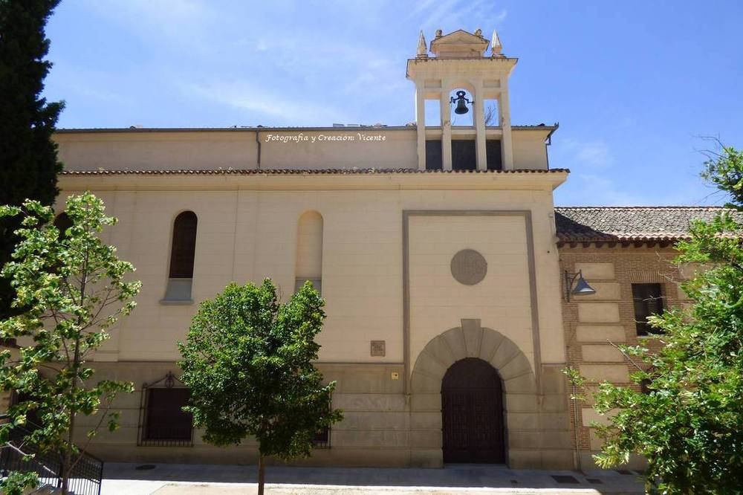
Después empezamos de nuevo a callejear y al pasar por la plazuela de la Madre Cándida, damos con esta sinagoga de los Ibáñez también llamada “Sinagoga Mayor”.

Slide 42
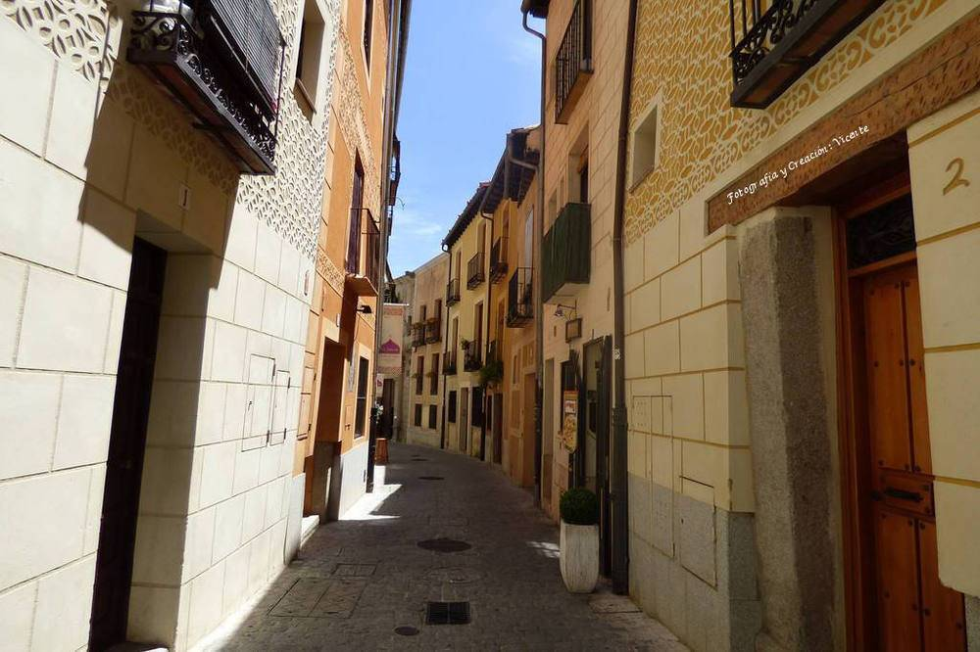
Caminamos por la Calle de la Judería Vieja, y continuamos en busca de mas cosas que descubrir.

Slide 43
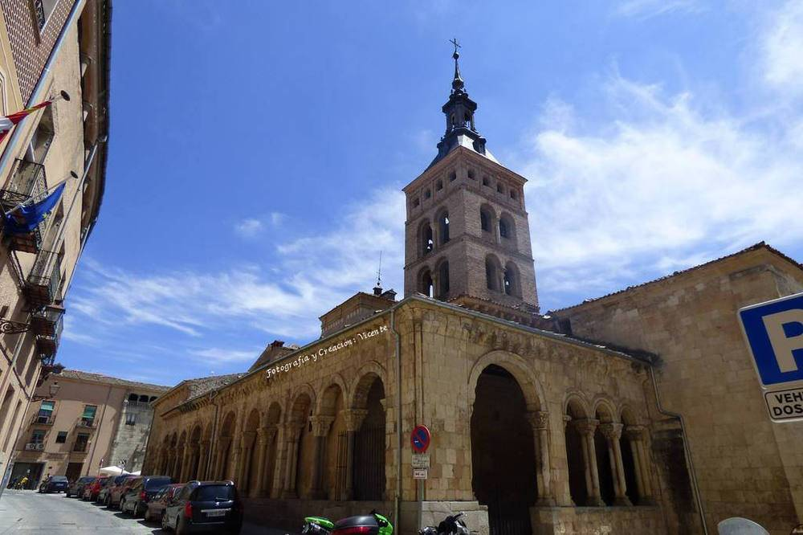
Y casi sin darnos cuenta llegamos a otra iglesia de las muchas que hay
por aquí, esta concretamente es la iglesia de San Martín que tiene origen
prerrománico, con planta de tres naves. Rodeando el templo por tres de
sus lados, se disponen galerías porticadas.

Slide 44
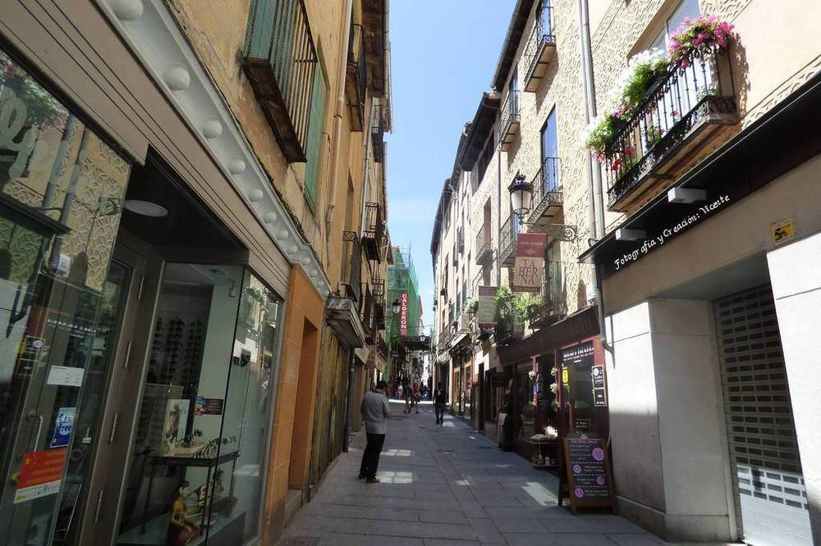
En esta ocasión nos encontramos caminando por la calle de Juan Bravo,
que nos lleva derechos a una plaza con una estatua dedicada a este señor.
Se nota que viene mucho turismo aquí también ya que las calles céntricas
están todas llenas de tiendas de regalos.

Slide 45
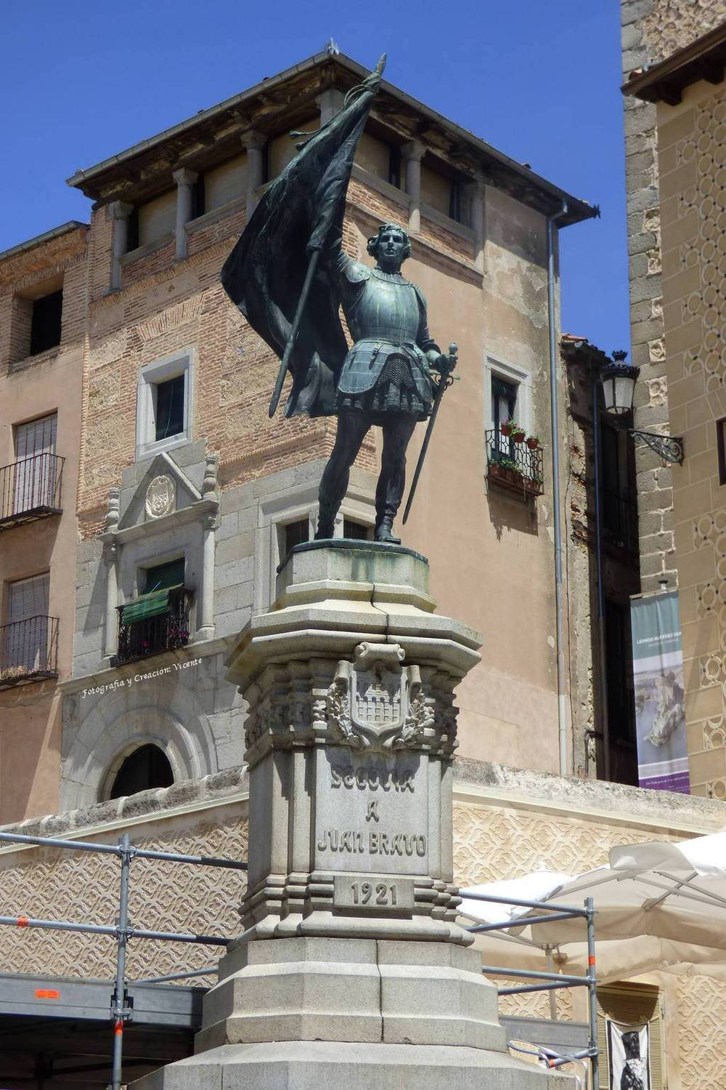
Se abre el espacio urbano a una de las mas
interesantes plazas de la ciudad, en dos niveles
unidos por escaleras y rodeada de edificios
notables. En la parte baja se alza el monumento a Juan Bravo.

Slide 46
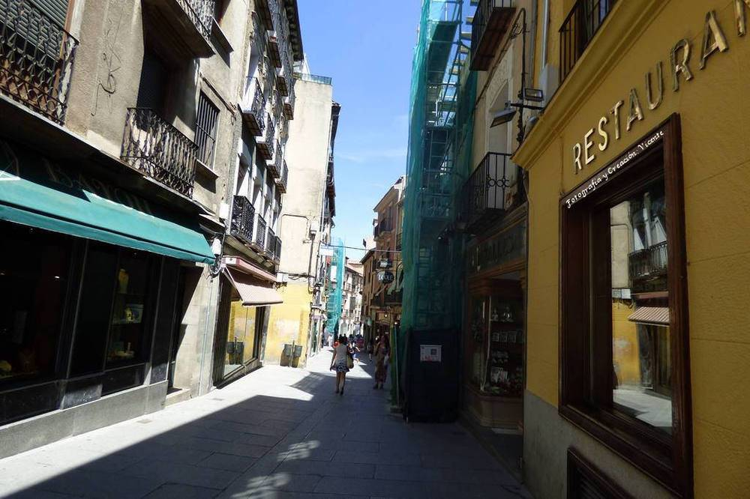
Continuamos nuestro recorrido y en esta ocasión nos vamos
caminando por las sombras de la Calle de Cervantes.

Slide 47
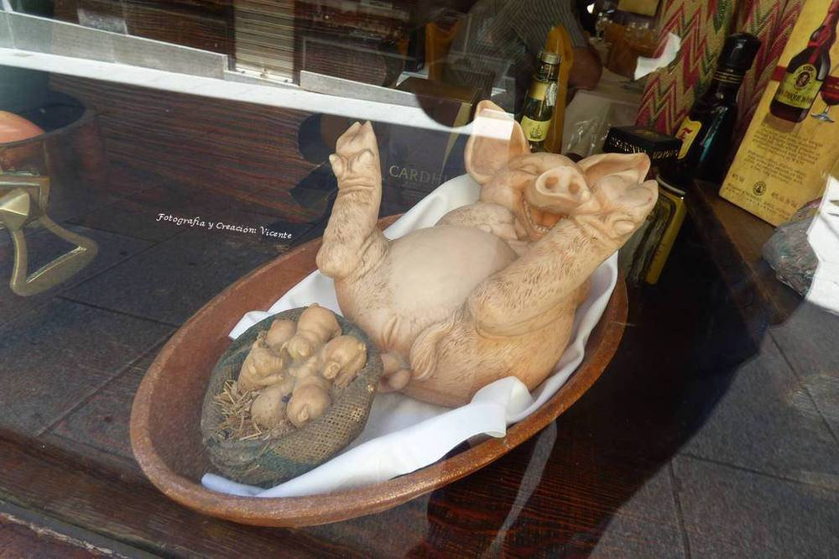
En el escaparate del restaurante que hay en esta calle, se exhibe esta
simpática cerdita con sus cochinillos, o guarra, o gorrina, o cochina, o
cerda, o como asquerosamente queramos llamarle, pero para ser una
“cerda muy guarra”, que ricos jamones nos dan,,,, la leche.

Slide 48
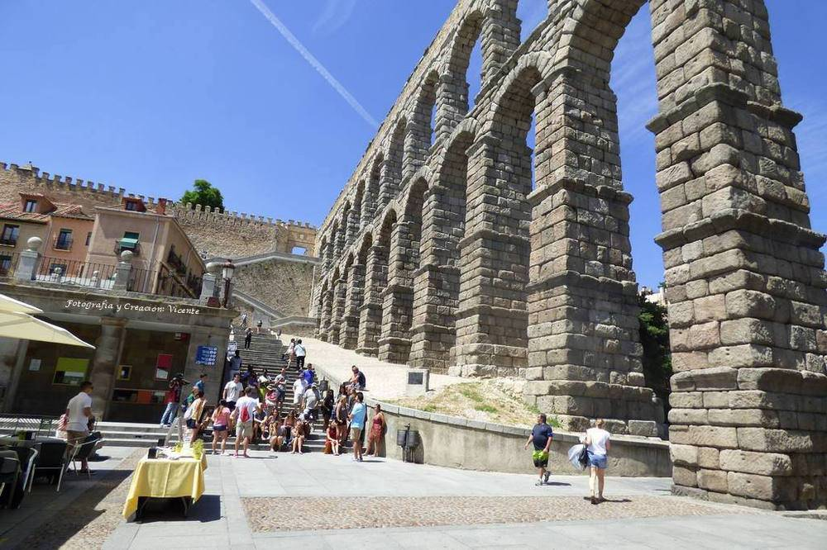
Al término de la Calle Cervantes volvemos a salir donde comenzamos al
principio, es decir, a la Plaza del Azoguejo donde se encuentra la Casa
Cándido, o restaurante Casa Cándido, da lo mismo que lo mismo da.

Slide 49
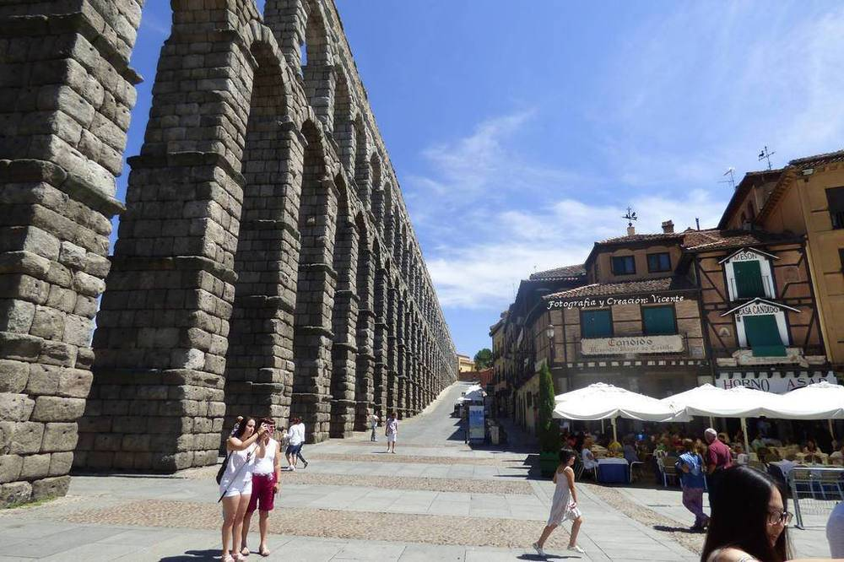
El año en que se construyó el Acueducto es una de las incógnitas que más quebraderos de cabeza ha producido: antes de determinar que era una construcción romana se pensó que podría haber sido de los pueblos bárbaros.

Slide 50
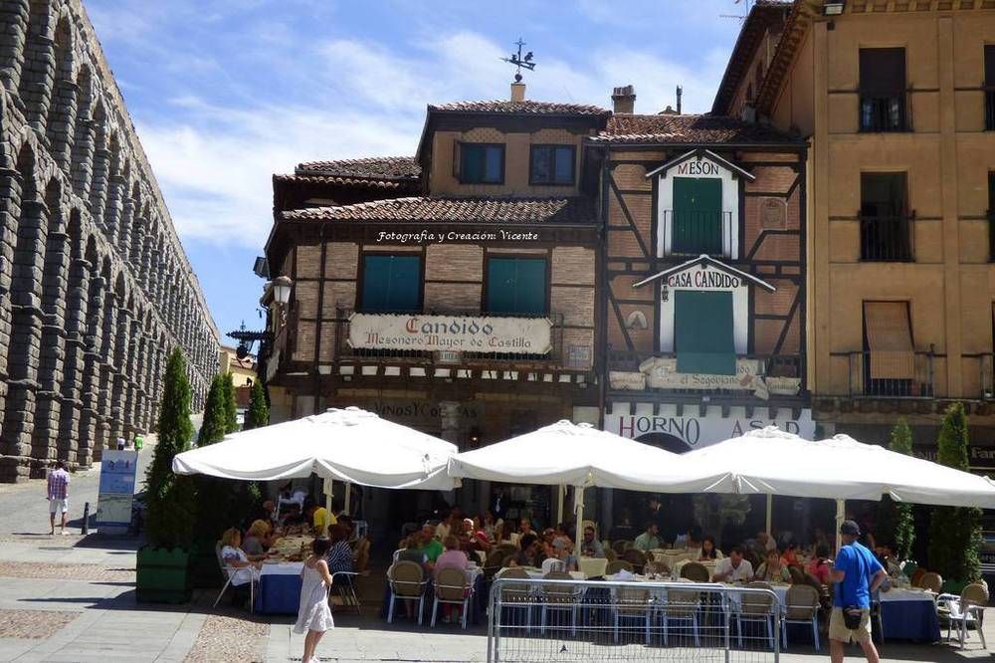
Al comienzo de la “Presentación”, comentaba que las mesas de la terraza
estaban vacías por que era muy pronto, en cambio como es la hora de la
comida ya es casi imposible encontrar mesa libre.

Slide 51
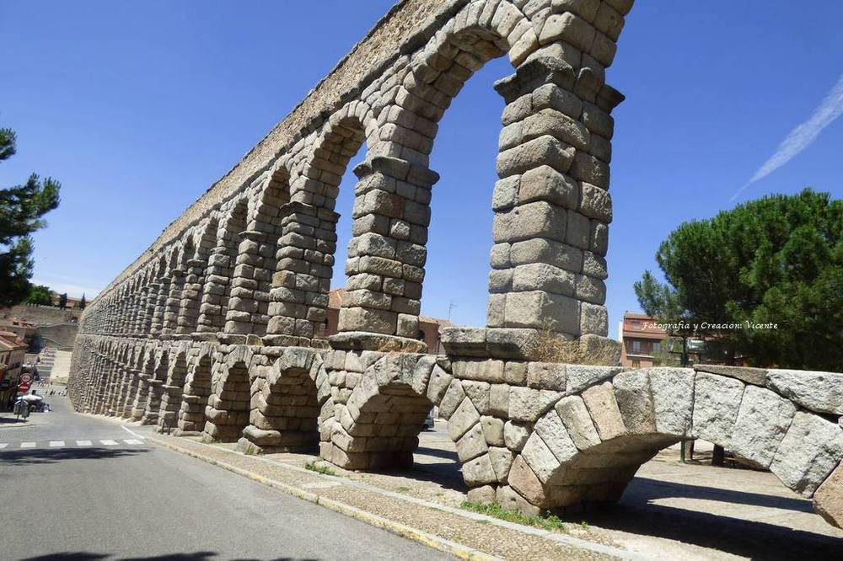
Continuamos nuestro paseo en busca del final o principio del Acueducto,
dejamos atrás la Plaza del Azoguejo y vamos subiendo la calle cuesta arriba,
menos mal que hemos comido bien y hemos cogido energías.

Slide 52

A finales de los 70, principios de lo 80, se hizo un intercambio con la ciudad de Roma: una piedra del Acueducto por una copia de la Loba Capitolina. Hablando del Acueducto, si nos fijamos veremos que va disminuyendo de altura cuando nos encontramos en la Plaza de Día Sanz.

Slide 53

Salimos de la plaza de Día Sanz, para cruzar por delante de la
iglesia de El Salvador. Esta iglesia está situada en el barrio de
su nombre, fue reformada en época barroca y conserva del románico únicamente la galería porticada y la torre.

Slide 54

Después continuamos por la Calle de los Cañuelos, para salir de nuevo
al encuentro del Acueducto que podemos ver al fondo.

Slide 55

Como podemos ver ya por aquí, el Acueducto solo tiene una línea de
arcos, pero por si alguien se pregunta cuánto mide de alto puedo decir
que en la parte mas alta que es la Plaza del Azoguejo, donde la Casa
Cándido, ahí tiene una altura de 30 metros.

Slide 56

Continuamos por la calle de Los Cañuelos y puedo decir que de largo, lo que son arquerías, se extiende más de 700 metros, pero el Acueducto en sí mide 17 kilómetros, pues comienza en la Sierra, en el Río Frío, cerca de la Granja de San Ildefonso, lo que ocurre es que va por un canal subterráneo y no se ve.

Slide 57

Además, no termina en lo alto del Postigo, que es donde hemos empezado esta presentación, el canal continúa, de nuevo por debajo del suelo, hasta el Alcázar, que es donde los romanos instalaron su campamento. Lo que si es cierto que aquí se nos ha terminado el Acueducto.

Slide 58

Esta es la Avenida del Padre Claret, y creo, no me gustaría equivocarme, que es la carretera que va para Ávila.

Slide 59

Regresando de nuevo por la Calle de los Cañuelos, encontramos a este
lindo y simpático gatito, le pregunto que si quiere posar para una foto,
me dice que si y aquí le traigo, la dueña desde su terraza nos comenta
que es muy raro que se deje fotografiar por que es muy vergonzoso,
pues ya lo ve, le decimos,,,, con nosotros se ha portado como un señor.

Slide 60

Nos pillaba un poco lejos para acercarnos hasta esta iglesia, así es que
se me ocurrió acercarme a ella con el zoom, mas que nada por capturar
a esta familia de cigüeñas, la iglesia se puede ver que parece estar en
un estado de deterioro.

Slide 61

Llegamos de nuevo hasta el Acueducto a través de la avenida que lleva
su nombre, decir tan solo que las piedras de este monumento son de
granito y que tiene mas o menos unas 25.000 y los agujeros o huecos
que tienen, son las marcas dejadas por las pinzas de las grúas que
utilizaron en aquella época para colocarlas.

Slide 62

Como decíamos al principio desde el Mirador del Postigo, esta es la
Avenida del Acueducto llamada anteriormente Fernández Ladreda.

Slide 63

En esta misma avenida y casi pegando al Acueducto dentro de un pequeño jardín, se encuentra la Loba Capitolina. Según la leyenda, la que amamantó a Rómulo y Remo, los fundadores de Roma.

Slide 64

En el pedestal donde se encuentra la estatua se inscribió que el Acueducto es bi-milenario, es decir, que tiene ya dos mil años.

Slide 65

Muchos turistas se sorprenden de su altura al verlo in situ, parece que las fotos de los libros de arte y viajes no sirven para hacerse una idea de lo que realmente es. HAY QUE VENIR PARA SENTIRLO.

Slide 66
Música Enlazada:
Títulos:
-End of August
- In the morning light
- Reflections of Passion
( Interpretada y dirigida por YANNI )

Slide 67







¿Te ha gustado?
Puedes ver más entrando
Aquí
Además puedes recibir powerpoints en tu correo electrónico suscribiéndote aquí:

